Slide 1

Vanhempainilta PowerPoint
Keskiviikkona 21. elokuuta 2024

Slide 2
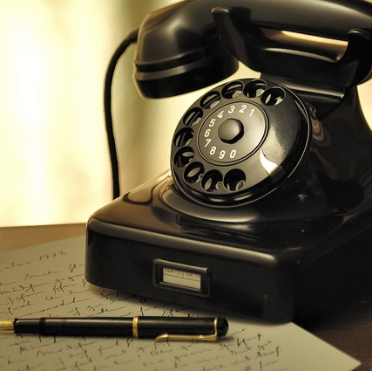
Yhteystiedot ja esittely
Johanna Leppäharju
Johanna.leppaharju@siilinjarvi.fi
Wilman kautta yhteys helpoiten
Muita opettajia:
Englanti: Tuula Holmlund
Erityisopetus: Saara Lehtola
Käsityö: Mika ja Jaana
Kuvataide: Jaana
Uskonto: Jonna
Äikän kirjoituspalkissa kerran viikossa: Heikki, Saara, Jaana ja Johanna
Kotiväen kuulumiset:
- Miten syksy on alkanut?

Slide 3

Kuulumiset
- Mukava aloitus oppilaiden kanssa.
- Yhteistyö tuntuu onnistuvan toisten kanssa tosi hienosti!
Silloin voimme onnistua tavoitteessa: koulun paras luokkahenki! :)
- Osallistuminen tuntikeskusteluihin hiukan vaihtelee, mutta pääsääntöisesti luokka on aktiivinen, mikä todella mukavaa. Aktiivista osallistumista helppo harjoitella tutussa porukassa.
- Läksyt (tehtävät) suurimmalla osalla hyvin tehty. Lukuläksyjen huolelliseen lukemiseen kannattaa tsempata – tehtävät ovat helpompia, asiat painuvat hyvin mieleen. Helpottaa hurjasti tulevina vuosina, kun luetunymmärtäminen vahvistuu.
Otetaanko käyttöön: lukuläksyt yltin ja äidinkielen kirjasta. (lukuläksyn seurantalappu)???? Tehtiin äänestys vanhenpainillassa ja otetaan käyttöön.
- 3. -luokkalaisille hyppy alkuopetuksesta voi tuntua suurelta, kun läksyjen määräkin saattaa hieman kasvaa.

Slide 4
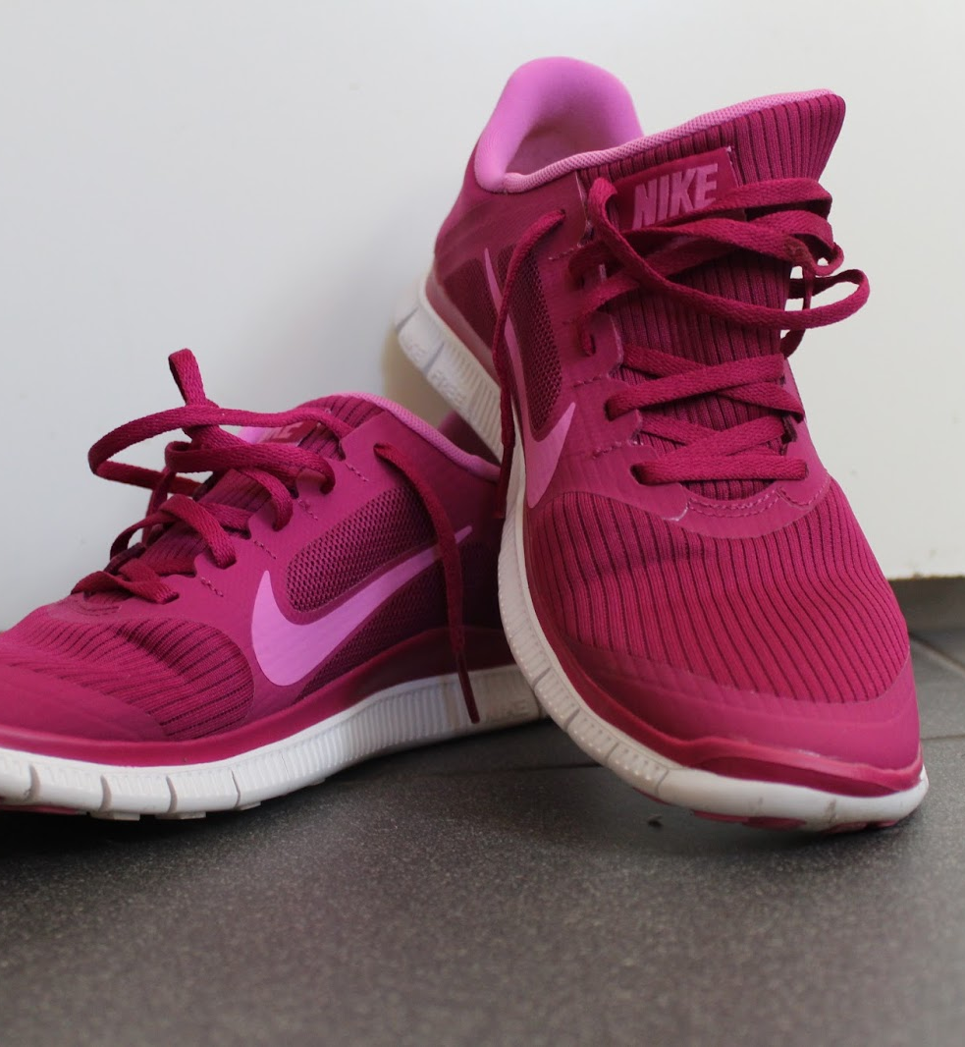
Tutut käytännöt ja jotain uutta
Sisäkengät koulussa
Läksyt: Pedanetissa poissaolijoille
Unohdukset, tehtävät koulun jälkeen
Liikuntavarusteet: Oikeanlaiset vaatteet ja kengät tekevät liikunnasta miellyttävää ja turvallista.
Poissaolot: Ilmoita Wilman kautta. Läksykirjojen tuomisesta voi sopia kavereidenkin kanssa.
Jos tarve tukiopetukseen, tukiopetus on torstaina klo 13-14. Tukiopetuksessa tehdään päivän läksyt ja saa tuoda välipalan.

Slide 5
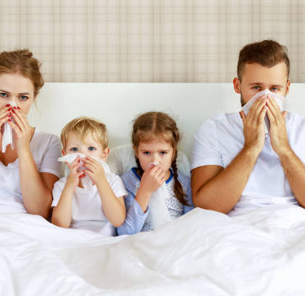
Poissaolot
Jos oppilas on poissa, siitä ilmoitetaan opettajalle wilman tuntimerkintöihin heti aamulla.
Poissaoloajan tehtävät ja läksyt tehdään voimien mukaan kotona. Sairaspoissaolojen aikana opeteltuja asioita voidaan tarvittaessa opetella tukiopetuksessa. Miettikää, miten koululla olevat kirjat toimitetaan kotiin.
Ylimääräiset vapaat anotaan loma-anomuksella. 1-3 pv myöntää oma opettaja. Vararehtori myöntää pidemmät lomat. Poissaoloanomukset tehdään suoraan Wilmassa kohdasta hakemukset ja päätökset (ei toimi mobiilisovelluksessa). Tällöin huoltajat ovat vastuussa lapsen opiskelusta.

Slide 6
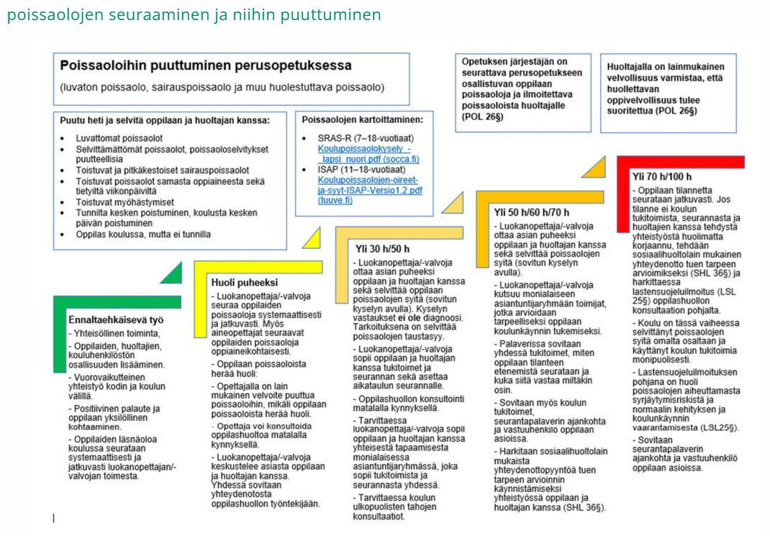

Slide 7



Mitä uutta?
Ollaan kavereita- tunti, jossa käsitellään uskonnon eettiset oppiainesisällöt yhdellä yhteisellä tunnilla
- englanti, käsityö (pehmeät ja kovat), enemmän tunteja
- Pedanet -käytössä edelleen. Esim. Kuvat käsitöistä ja kuvistöistä löytyvät sieltä.
- Office 365:
3.- luokkalaisille tulee tänä vuonna.
Hyöty: tietotekniikan hyödyntäminen järkevästi, ryhmätöiden tekeminen jakamisella sujuvaksi, taitojen karttuminen, tiedon etsintä ja medialukutaito

Slide 8
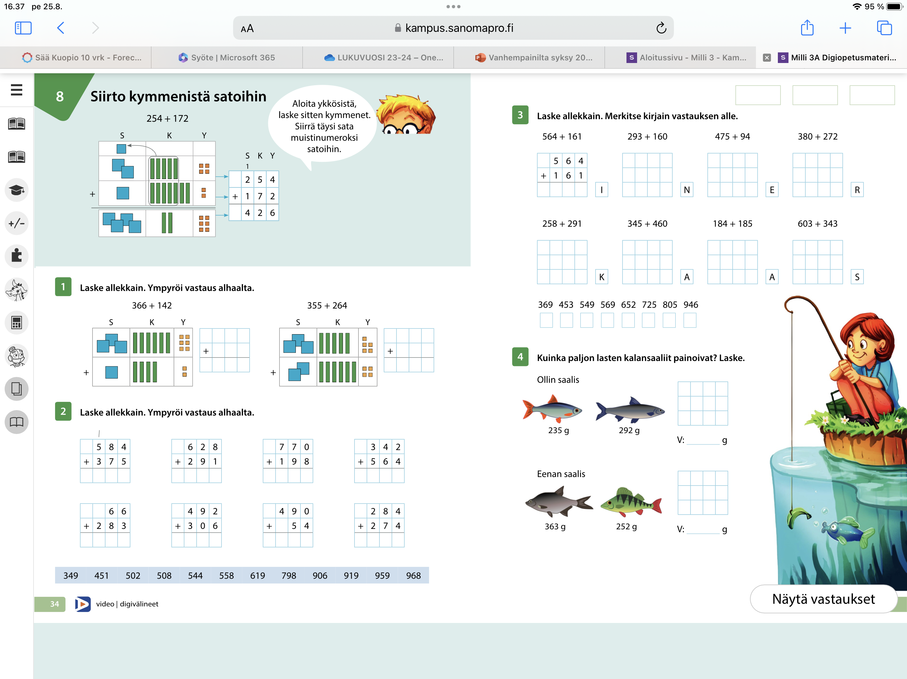
Kurkistus matematiikan kirjaan: perusaukeama

Slide 9
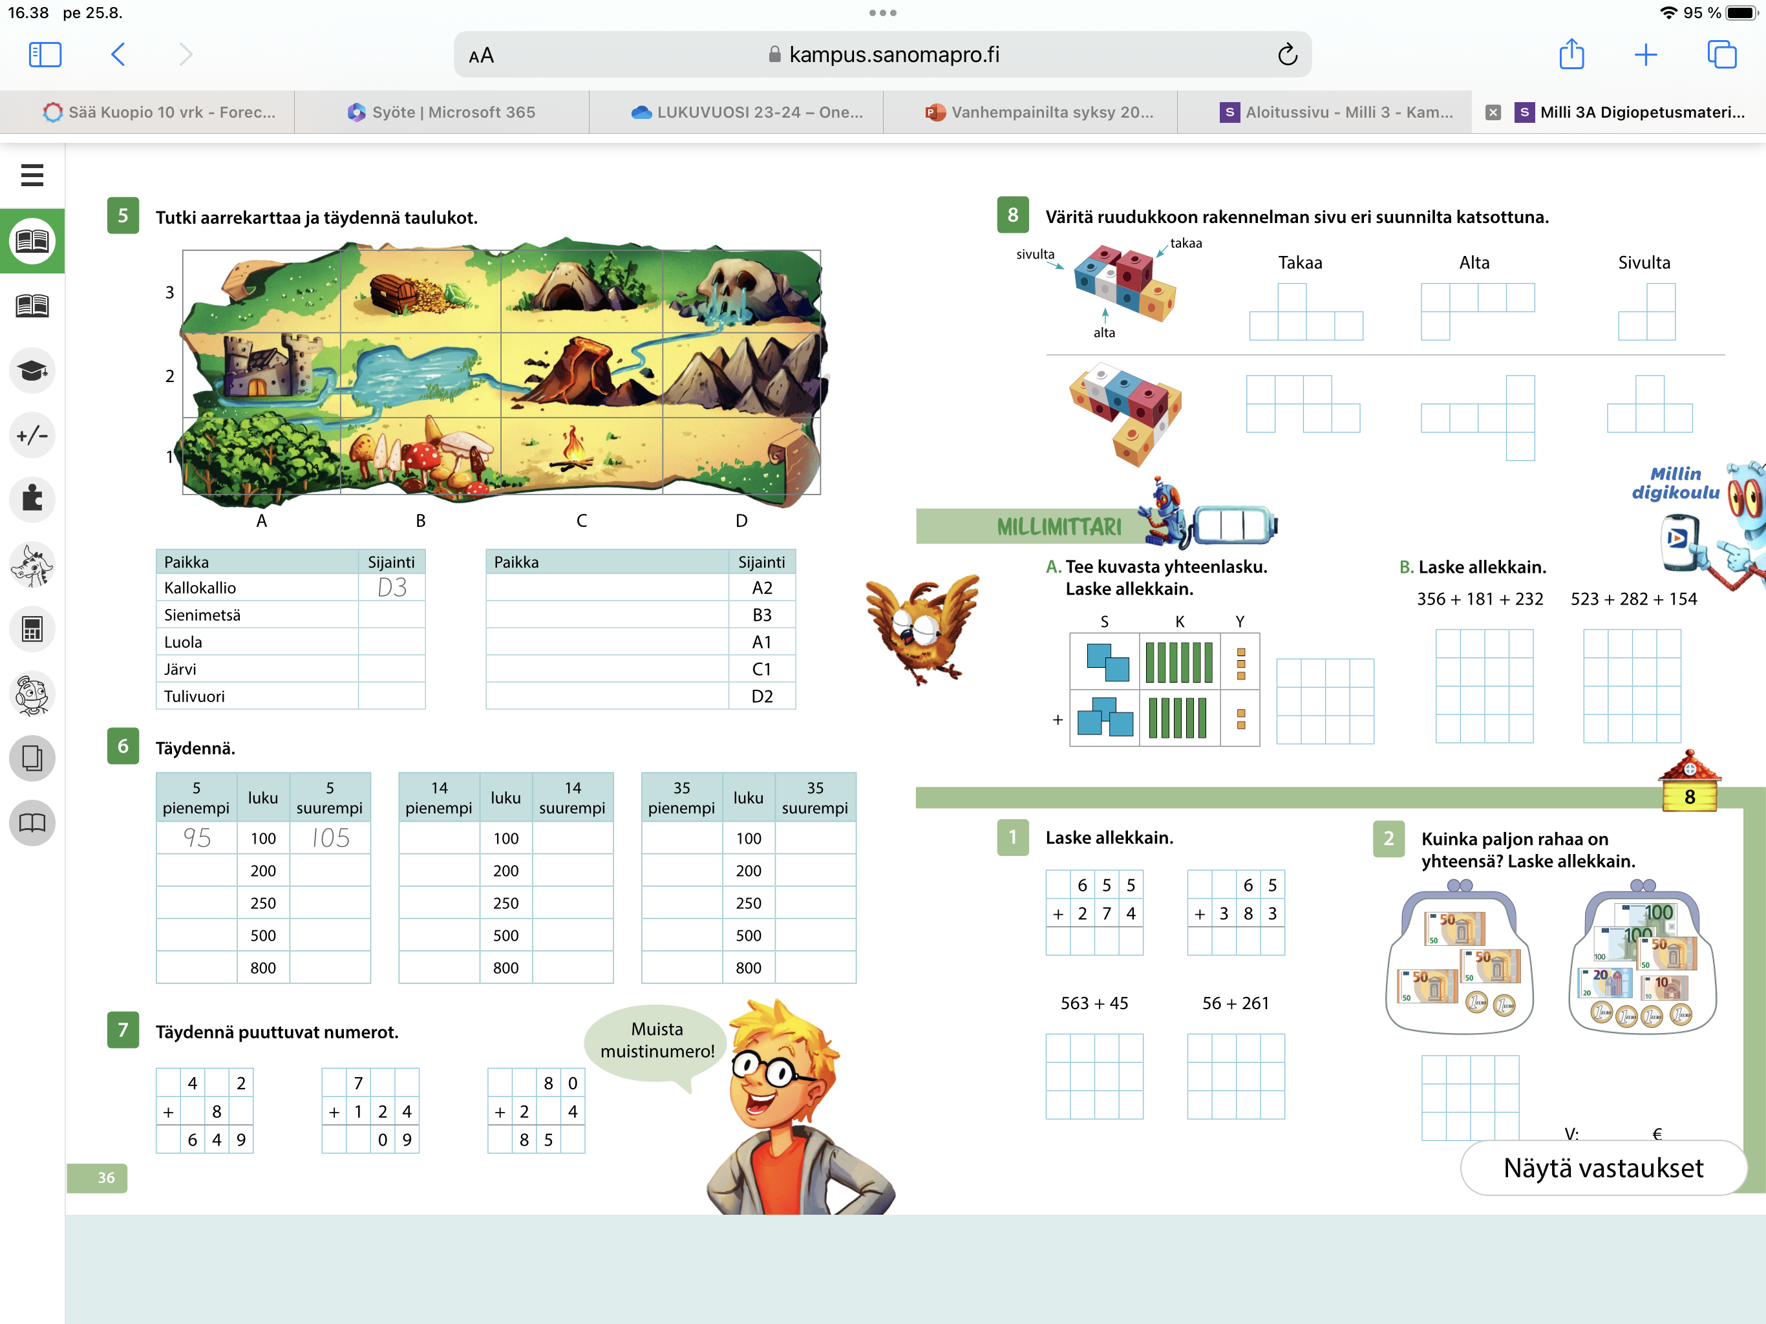
Matemaattista ajattelua kehittävät tehtävät

Slide 10

Oppilashuolto oppilaan tukena
Kuraattori: Heidi Kokkonen
Yleensä paikalla päivittäin
Terveydenhoitaja:
Suvi Kivelä, paikalla ma, ke, to, pe
Koulupsykologi:
Minna Stepanoff
Jos tarvetta koulupsykologin palvelulle, yhteys Wilmalla.

Slide 11

Lukuvuoden painopisteet
Kunnan teema: turvallinen ja hyvinvoiva koulu
Hamulan painopiste: Ollaan kavereita!
Turvallisuus: - Koulusta suoraan kotiin.
Liikenneturvallisuudesta: kypärän käyttö ja keuluminen (puhukaa kotona)
Kypärän käyttö
Saattoliikenne koulun päädyssä saattoliikenteen paikalla.
Ei tuoda koulun taakse parkkipaikalle. (isoja autoja, vaarallinen, lapsia 360)
Lapset kouluun koulun portista (ei kävellenkään parkkipaikan läpi)

Slide 12
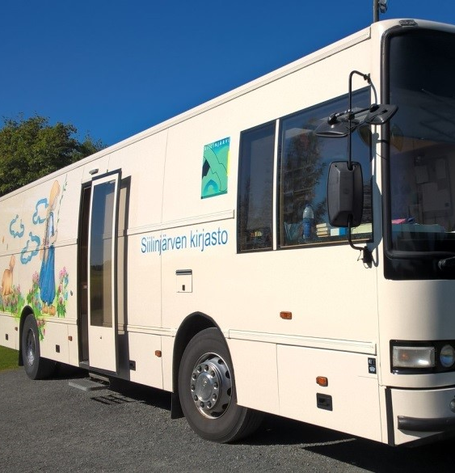
Opiskelu kotona
Huomio kirjoittamisessa kokonaisiin virkkeisiin, oikeinkirjoituksessa isot kirjaimet ja päättövälimerkit tärkeitä.
Lukuläksy ääneen aina ennen tehtävien tekoa. VINKKI: Läksyn voi lukea myös puhelimelle, josta vanhemmat voivat kuitata kuulluksi. :)
Kannustakaa lukemiseen! Apua kaikkeen koulutyöhön. Sanavarasto laajenee, luetun ymmärrys ja lukunopeus paranevat, läksyihin menee vähemmän aikaa…Lukeminen keino ehkäistä syrjäytymistä.
(Kirjastoauto tiistaisin. Kortti ja kassi mukaan kaikille!)
Kertotaulujen nopea ja sujuva osaaminen helpottaa huomattavasti matematiikan opiskelua. Kertotaulujen harjoittelu alkaa syyskuussa.
Kokeisiin valmistautuminen:
- Aloitetaan ajoissa ja lukeminen/kertaaminen jakautuu useammalle päivälle. 3. -luokkalaisten kanssa harjoitellaan myös yhdessä ennen koetta.

Slide 13

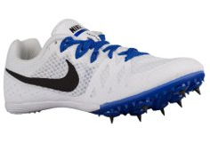
Tulossa
  KOKEITA
  Ensimmäinen koe matematiikasta yhteen- ja vähennyslaskuista.
  Yltissä tulossa koe liikenneasioista.
  - Lisäksi kolmosille pyöräilypäivä (taitorata ja turvallisen pyöräilyn harjoittelemista)
  ERITYISIÄ KOULUPÄIVIÄ
  Mahdollisesti YU –päivä syyskuussa
  - Syysloma viikko 42
  Arviointikeskustelut joulukuussa.
  Lukuvuositodistukseen sanallinen arviointi 3. -luokkalasille.

Slide 14
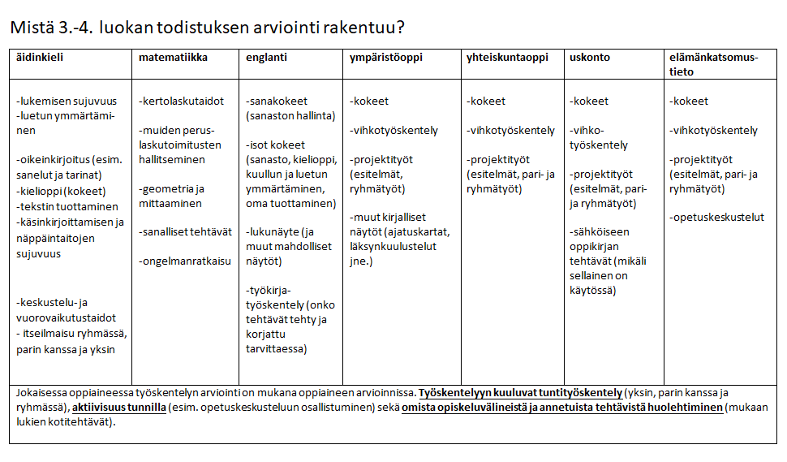

Slide 15
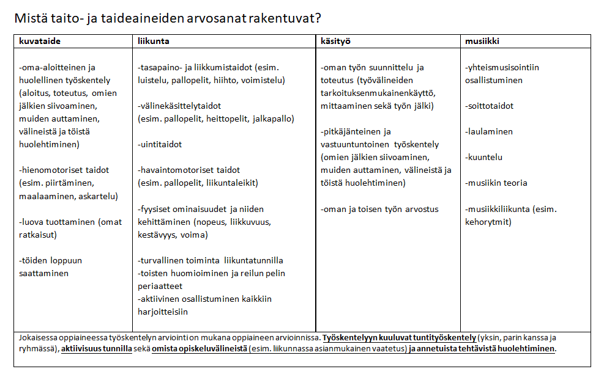

Slide 16
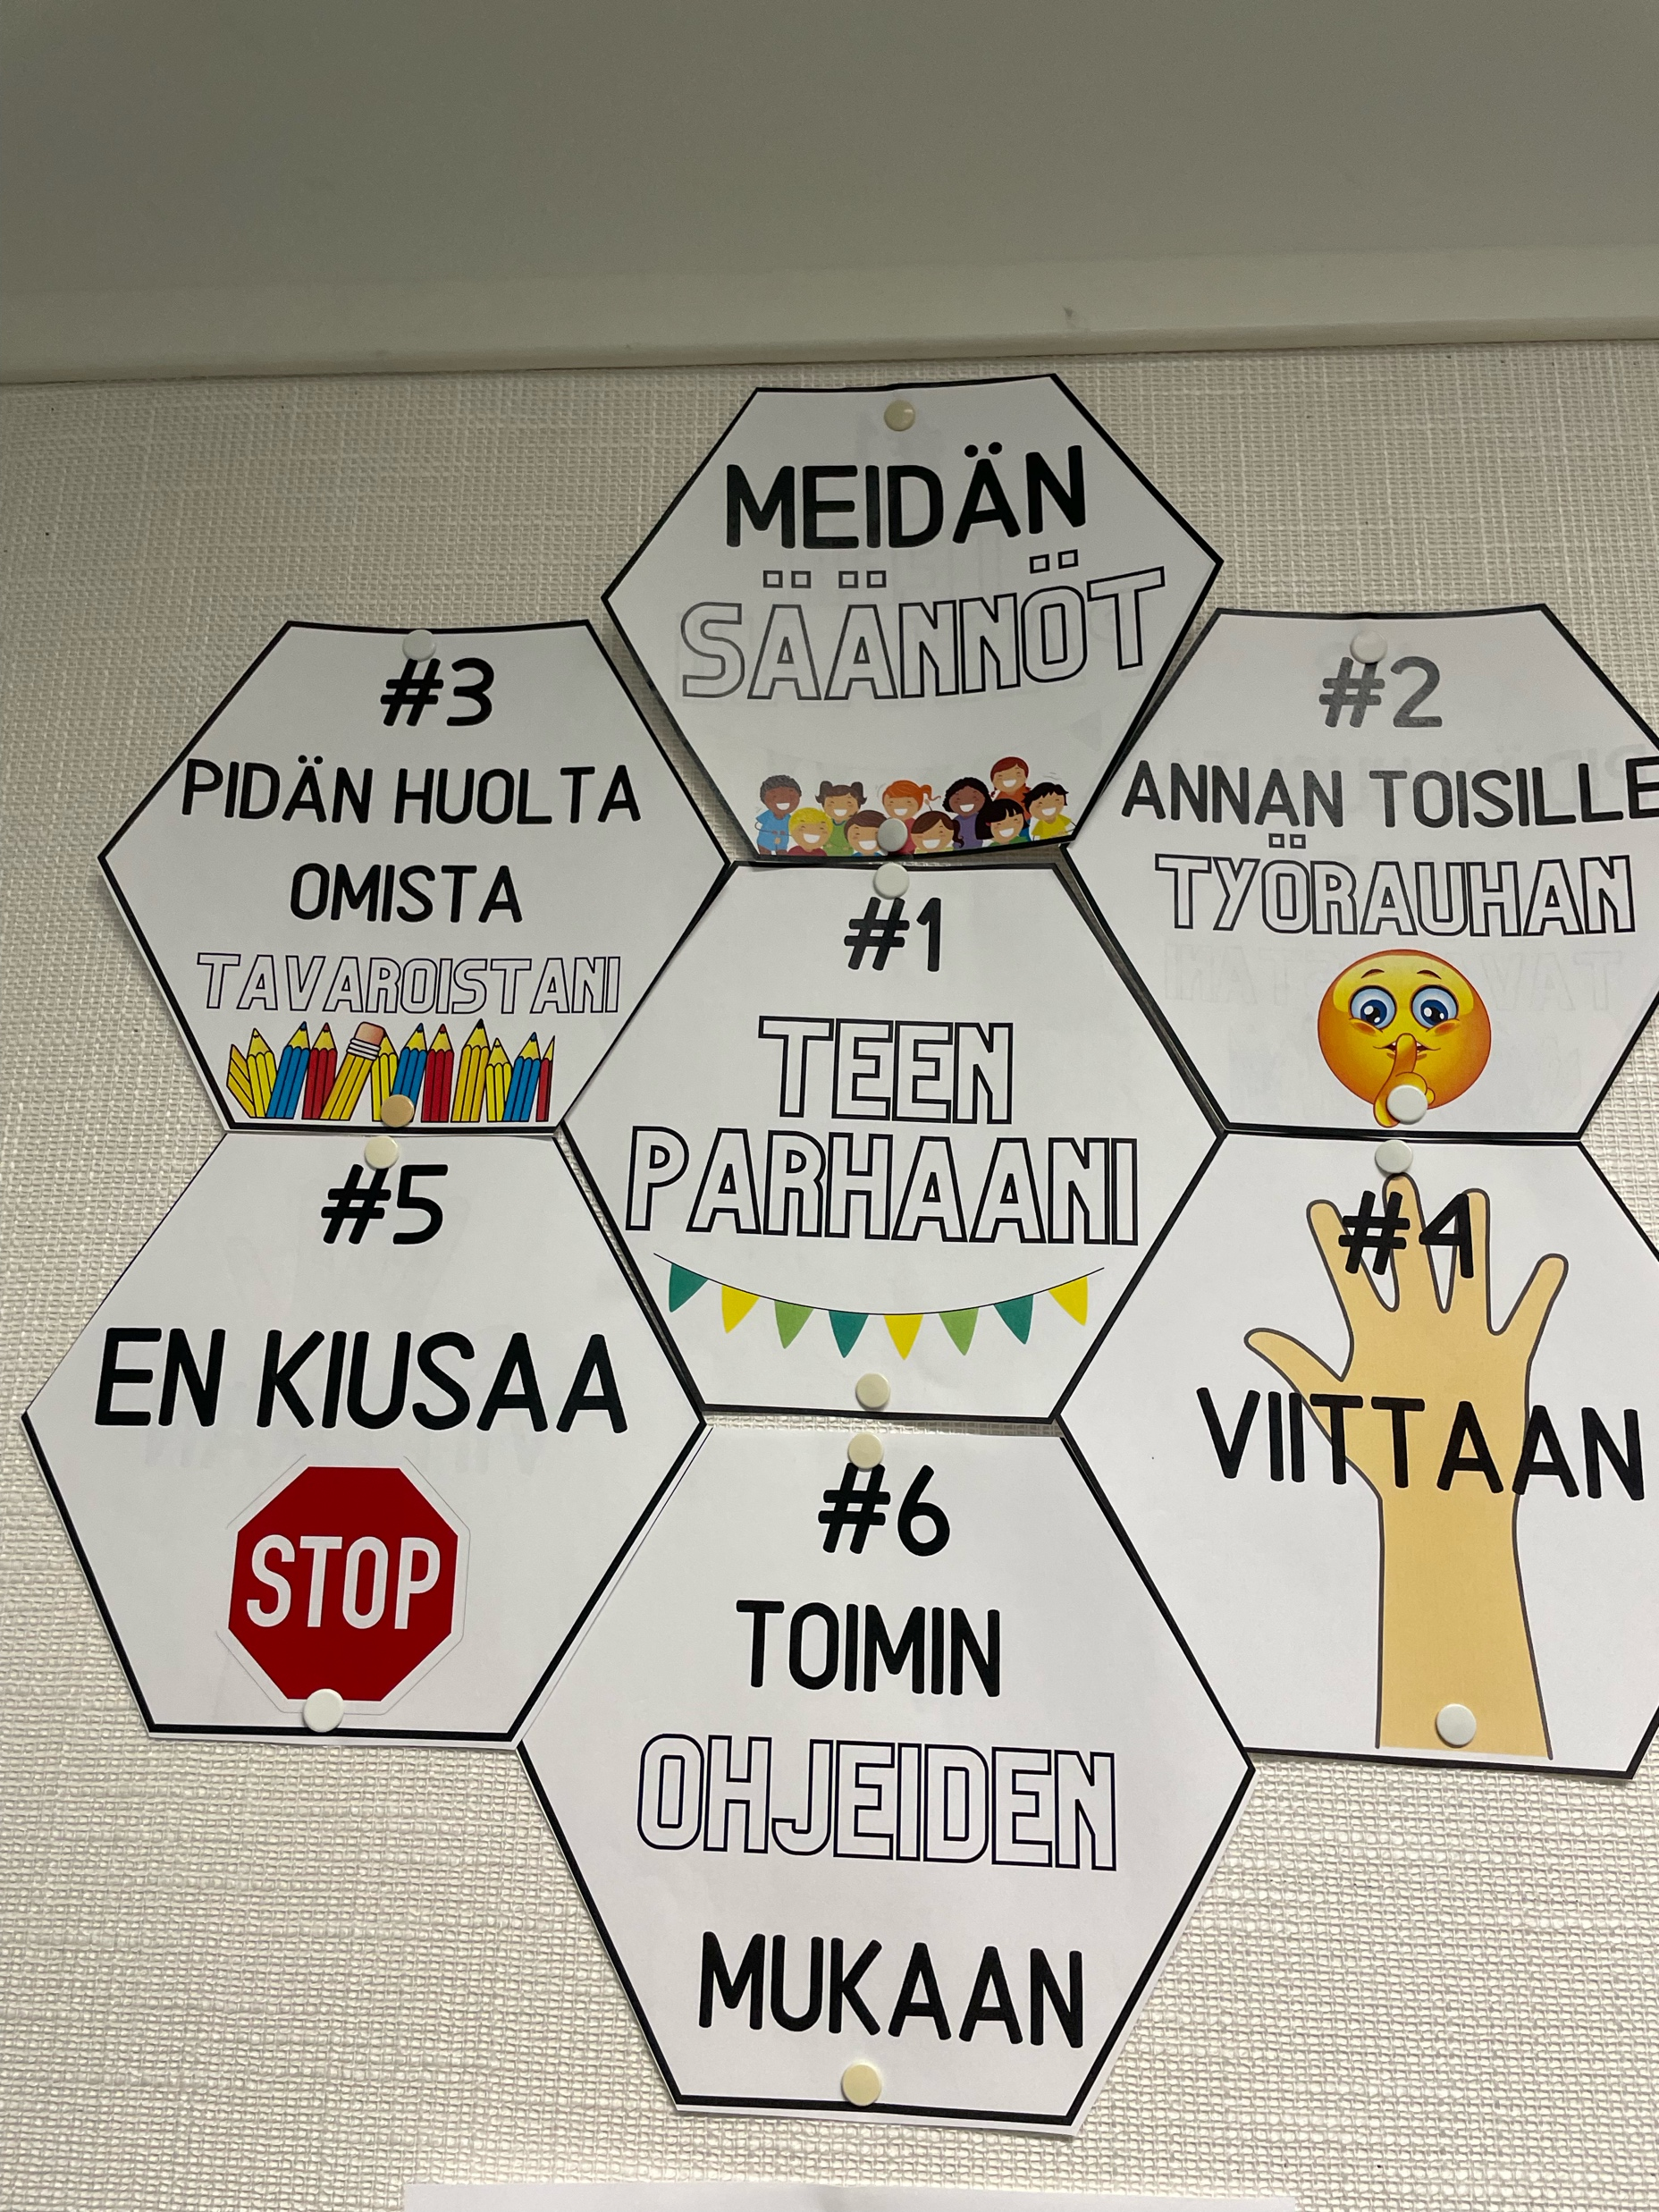
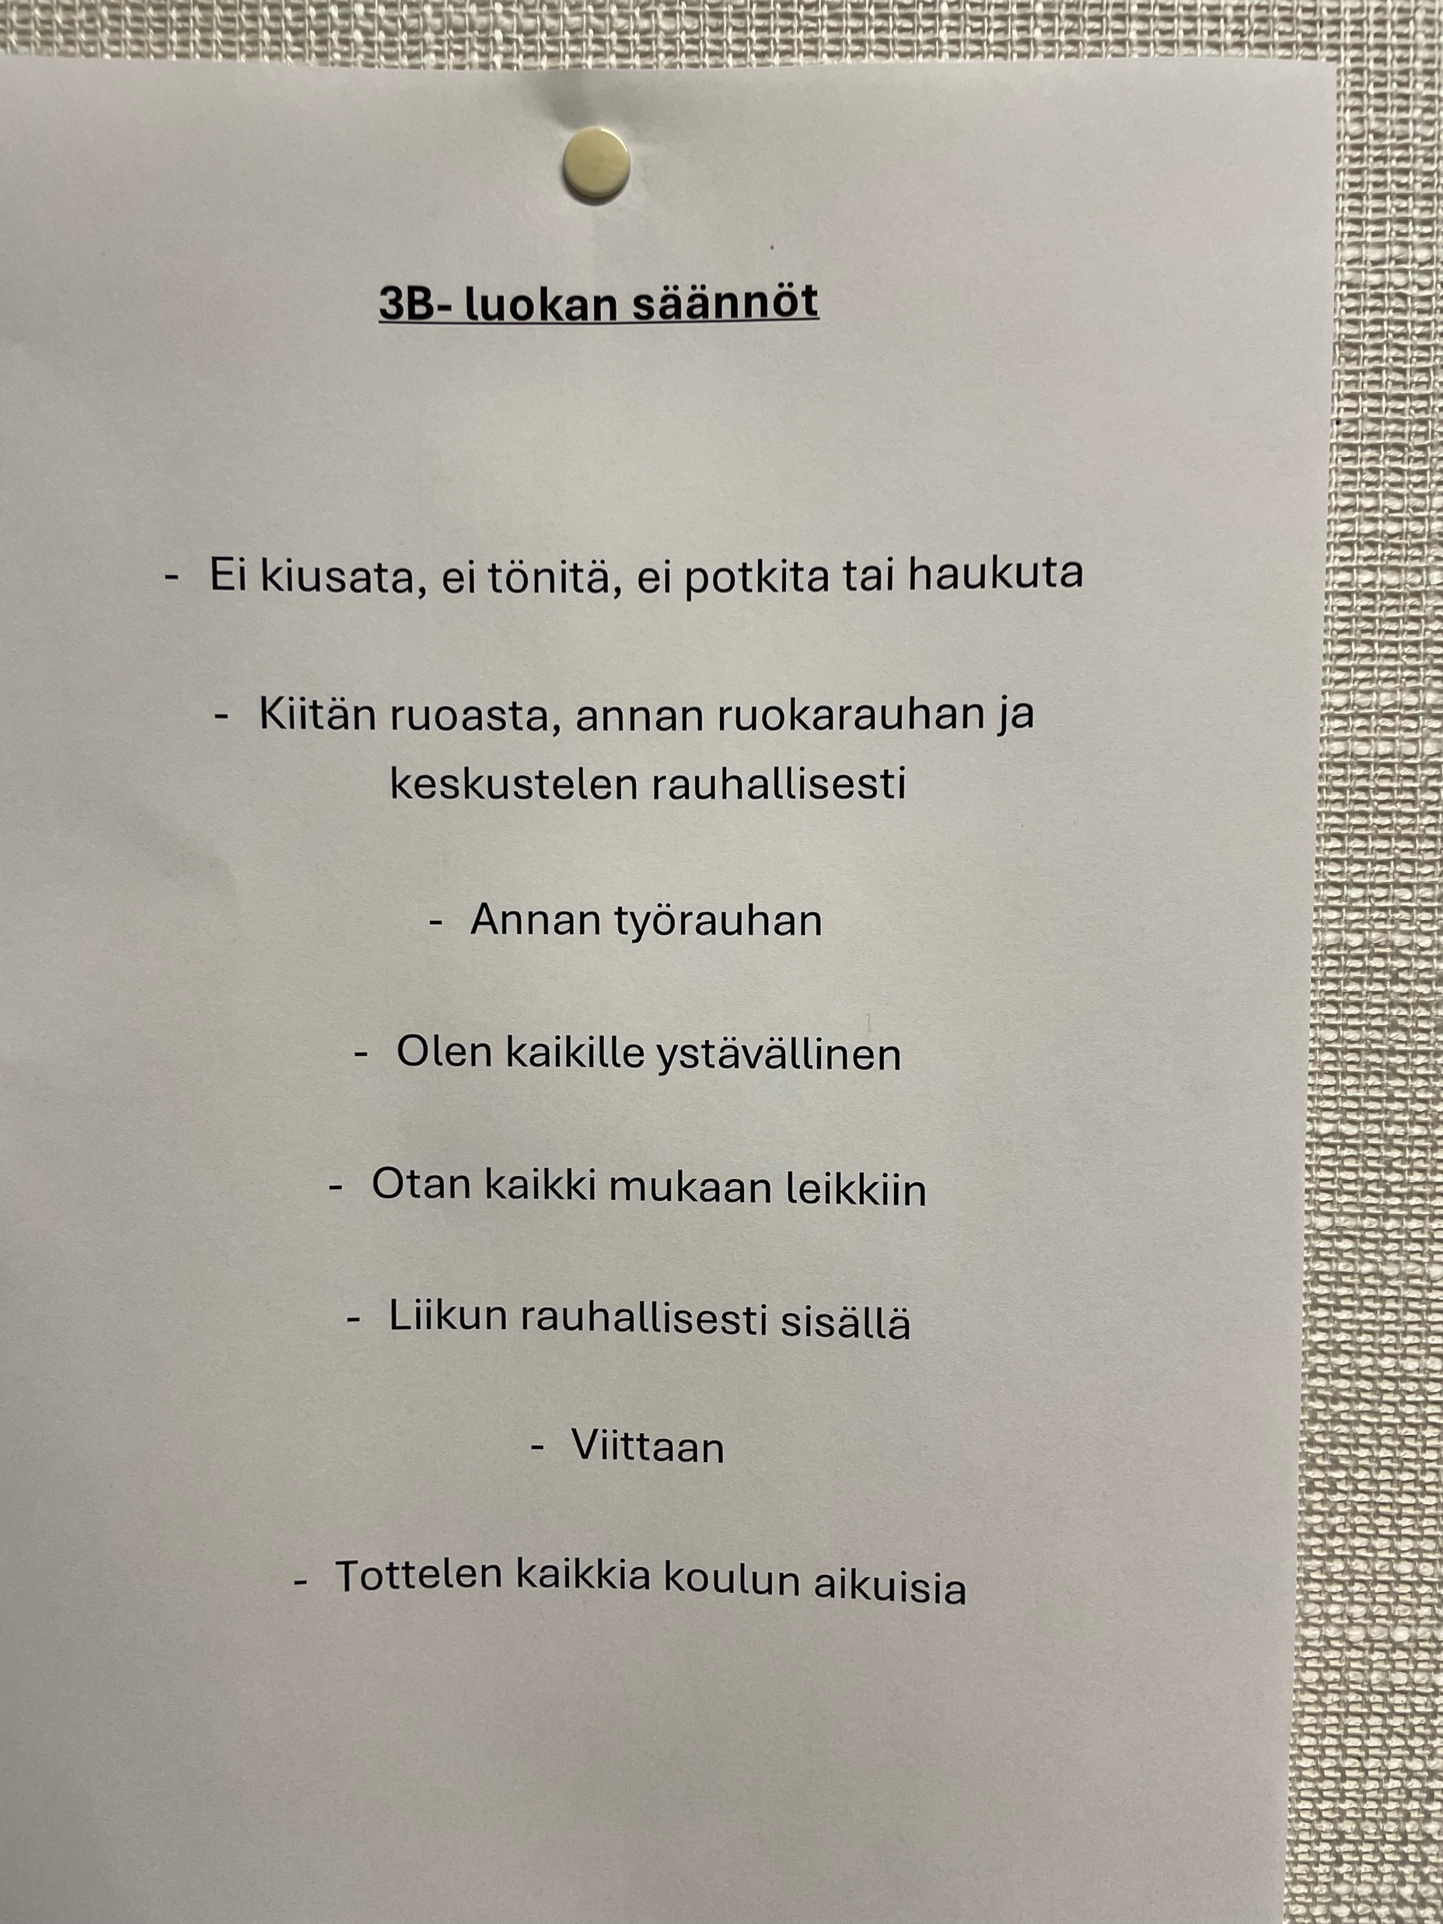
Luokkamme yhteiset säännöt

Slide 17

Opettajan toiveita
- Tarkistakaa edelleen läksyjä, vaikka suurin vastuu on lapsella.
- Kannustakaa ja osoittakaa mielenkiintoa (Lapselle todella tärkeä!)
- Välttäkää omien negatiivisten koulumuistojen kertomista :)
(liikunta, kielet, matematiikka, ruokailu...)
- Ilmoittakaa ongelmista/huolista ajoissa.
HYVÄLLÄ YHTEISTYÖLLÄ SAAMME PALJON AIKAAN LAPSEN PARHAAKSI!

Slide 18

Pidetään yhteyttä matalalla kynnyksellä!
Parhaimmillaan kodin ja koulun yhteistyö
on arvostavaa vuoropuhelua, jossa rakennetaan
yhteistä ymmärrystä lasten kasvusta, oppimisesta
ja niiden tukemisesta.
( Suomen vanhempainliitto)

Slide 19

Kirjeet

